Slide 1
第二章 一个简单的编译器

Slide 2
学习内容
能力获取：手工构造以语法分析器为核心的编译器的能力——以中缀表达式转后缀表示形式为例
利用上下文无关文法描述源语言的语法结构
利用语法制导翻译方法进行表达式转换
构造预测分析器，进行语法分析，并同时进行语法制导翻译
构造更复杂的词法分析器——消除单字符单词的限制，支持变量
符号表的简单实现方法

Slide 3
2.1 概述
语法描述 上下文无关文法，context-free grammar 巴科斯-瑙尔范式，Backus-Naur Form，BNF
语义描述：非形式化描述
辅助代码生成： 语法制导翻译，syntax-directed translation

Slide 4

构造一个简单的编译器
目标：表达式中缀表示➔后缀表示 9-5+2➔
过程：
语法制导翻译器：语法分析＋中间代码生成
95-2+

Slide 5
2.2 语法定义
上下文无关文法：描述语言的语法结构
if (expression) statement else statement
对应的文法规则 stmt→if ( expr ) stmt else stmt
产生式，production
if, else——单词，终结符号，terminal
expr, stmt——单词序列，非终结符号，nonterminal
可具有形式为…

Slide 6
上下文无关文法
四个部分组成
一组终结符号，单词，基本符号
一组非终结符号（语法变量），语法范畴，语法概念
一组产生式，定义语法范畴 产生式：A→α A——一个非终结符，左部 α——终结符或/与非终结符串，右部
一个特定的非终结符——开始符号，start symbol
语法分析：分析单词之间的关系——将单词串抽象为非终结符、形成层次结构

Slide 7
形式化定义
几个概念
Σ：有穷字母表，元素——符号
符号串：Σ中符号构成的有穷序列
空字：不含任何符号的序列，ε
Σ*：符号串全体，包括空字
φ：空集{}，区分ε，{}，{ε}
Σ*的子集U、V的积（连接）

Slide 8
几个概念（续）
UV≠VU，(UV)W=U(VW)
V自身的n次积（连接）记为V^{n}
V⁰={ε}
V的闭包（closure） 每个符号串，都是V中符号串有限次连接
正则闭包，V⁺=VV*

Slide 9
四元式定义上下文无法文法
(V_{T}, V_{N}, S, P)
V_{T}：非空有限集，终结符号集合
V_{N}：非空有限集，非终结符号集合
S：开始符号
P ：产生式集合（有限集） 每个产生式形式A→α，其中 关于A的产生式 S至少在某个产生式左部出现一次

Slide 10
例2.1 符号约定
expr → expr + digit expr → expr – digit expr → digit digit → 0 | 1 | 2 | 3 | 4 | 5 | 6 | 7 | 8 | 9
数字、运算符、黑体字符串——终结符
斜体字符串——非终结符
左部相同可合并，‘|’——“或”的意思 expr → expr + digit | expr - digit | digit 候选式

Slide 11
CFG的设计
首先是“人会做”
我们自己先把语法概念“什么模样”搞清楚
然后是“让计算机会做”——符号化
为这个语法概念起个名字，“模样”中的其他语法概念、单词也都有相应的名字
将语法概念放在产生式左部 “模样”放在产生式右部 ——都是用名字替换掉语法概念和单词

Slide 12
CFG设计练习
C语言while语句
长什么样？while (expression) statement
整体是一个什么语法概念？while语句，是语句的一种，可起名字stmt——非终结符
它的各个组成成分：
关键字while——单词，用单词名while表示
括号——单词，用单词名（ASCII字符）表示
循环判定条件——语法概念“布尔表达式”，表达式的一种，可起名字expr
循环体——一条语句，用名字stmt
完整的产生式
stmt
→
while
( expr )
stmt

Slide 13
CFG设计练习
C语言for语句
长什么样？
for (expression₁; expression₂; expression₃) statement
对应的产生式 stmt→ for ( expr ; expr; expr ) stmt

Slide 14
CFG设计练习
C语言变量声明
int(float, double, char) id₁, id₂, …;
分解为两部分：类型、标识符列表
decl→ type idlist ;
类型容易搞定——四种类型可选
type→ int | float | double | char
描述标识符列表的难点？任意长——递归！
基本情况：原子问题——最短的标识符列表
idlist→ id
递归情况：把问题规模变小——把标识符列表变短 ——拆分成更小的标识符列表（及非递归实体）
idlist→ idlist , id

Slide 15
推导
单词串（string）：0个或多个单词构成的序列
推导（derive）
由开始符号作为推导起点
用产生式右部替换左部非终结符
反复替换，最终得到单词串
语言（language） 文法所定义的语言——可由开始符号推导出的所有单词串的集合

Slide 16
例2.2
前面定义的表达式的CFG，可按如下步骤推导出表达式：9 - 5 + 2
expr → expr + digit
→ expr - digit + digit
→ digit - digit + digit
→ 9 - digit + digit
→ 9 - 5 + digit
→ 9 - 5 + 2
P1 : expr → expr + digit
P2 : expr → expr - digit
P3 : expr → digit
P4 : digit → 9
P4 : digit → 5
P4 : digit → 2
expr → expr + digit expr → expr – digit expr → digit digit → 0 | 1 | 2 | 3 | 4 | 5 | 6 | 7 | 8 | 9

Slide 17
2.2.1 语法分析树（parse tree）
可看作推导过程的图示，推导→语法树：
根节点标记为开始符号
每个叶节点用一个T或ε标记
每个内部节点用一个NT标记
节点A，孩子节点X₁，X₂，…，X_{n}➔ 节点应用了产生式A→ X₁X₂…X_{n}
对A→ε ，节点A只有一个孩子节点ε

Slide 18
例2.4
expr
expr → expr + digit
expr → expr – digit
expr
+
digit
-
2
expr
digit
5
digit
9
叶节点从左至右构成树的输出（yield） ⬅➔开始符号推导出（生成）的单词串
语言：语法分析树生成的单词串集合

Slide 19
2.2.2 二义性（ambiguity）
多个语法分析树生成相同的单词串 ——歧义
消除二义性：定义无歧义文法或用附加规则消除歧义

Slide 20
例2.5
expr → expr + expr | expr – expr | 0 | 1 | …| 9
expr
expr
-
+
expr
expr
expr
expr
-
9
expr
+
expr
expr
expr
2
9
5
5
2

Slide 21
2.2.3 运算符的结合率
expr
expr → expr + digit expr → expr – digit expr → digit digit → 0 | 1 | 2 | 3 | 4 | 5 | 6 | 7 | 8 | 9
expr
-
digit
-
2
expr
digit
5
digit
9
9-5-2——(9-5)-2 还是 9-(5-2)？
左结合（left associative）：+, -, *, /
右结合（right associative）：^, =

Slide 22
右结合例
asgn
var
=
asgn
a
=
var
asgn
b
var
asgn → var = asgn | var
var → a | b | c | …| z
c

Slide 23
2.2.4 运算符优先级
9+5*2——(9+5)*2 还是 9+(5*2)？
运算符优先级：*的优先级比+高
典型的优先级 ( ) * / ——左结合 + - ——左结合
保持二义性文法，附加结合律和优先级来消除二义性（稍后介绍词法分析器生成工具）

Slide 24
设计非二义性的表达式文法
expr → expr + term | expr – term | term
term → term * factor | term / factor | factor
factor → digit | ( expr )
digit → 0 | 1 | 2 | 3 | … | 9
体现优先级和结合律
expr、term、factor——不同的优先级
左（右）递归——左（右）结合

Slide 25
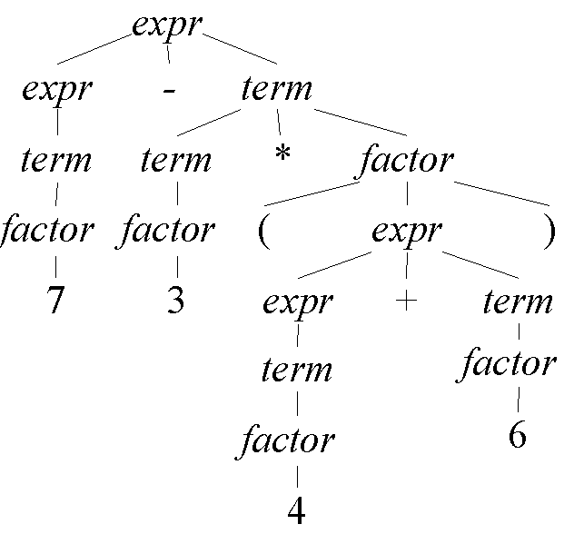
推导练习
7 – 3 * (4 + 6)
expr→expr – term
→term – term
→factor – term
→7 – term
→7 – term * factor
→7 – factor * factor
→7 – 3 * factor
→7 – 3 * ( expr )
→7 – 3 * ( expr + term )
→7 – 3 * ( term + term )
→7 – 3 * ( factor + term )
→7 – 3 * ( 4 + term )
→7 – 3 * ( 4 + factor )
→7 – 3 * ( 4 + 6 )

Slide 26
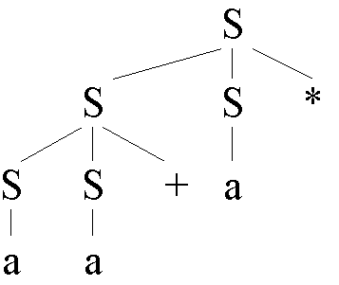
推导练习
S→ S S + | S S * | a 给出aa+a*的推导和语法树
S→ S S *
→ S S + S *
→a S + S *
→ a a + S *
→ a a + a *

Slide 27
Grammar-based compression
x=10011100010001110001111111000➔
s₀ → s₁s₃s₂s₃s₄s₄s₃
s₁ → 100
s₂ → s₁0
s₃ → s₄s₂
s₄ → 11
解压——推导
s₀ → s₁s₃s₂s₃s₄s₄s₃ → s₁s₄s₂ s₂s₄s₂ s₄s₄s₄s₂ → s₁s₄s₁0s₁0s₄s₁0s₄s₄s₄s₁0 → 100s₄10001000s₄1000s₄s₄s₄1000 → 10011100010001110001111111000

Slide 28
2.3 语法制导翻译
翻译：为生成代码，需保存语言结构的类型、代码位置、代码数量等
属性(attribute)：类型、串、内存位置等
语法制导翻译 syntax-directed translation
语法制导定义 syntax-directed definition 属性与语法结构相关联➔指明翻译方法
翻译模式，translation scheme

Slide 29
怎么设计语法制导翻译程序
首先还是“人会做”
设计文法
程序员自己先理清翻译的方法——我们不是为每个程序个体逐一设计翻译方法，而是设计通用的翻译方法——为每个语法结构（产生式）设计如何翻译
然后“让计算机会做”
设计文法符号属性，表示翻译结果
将翻译方法描述为属性的运算——语义规则（语义动作），将其附着于对应的产生式
手工编写或利用自动生成工具形成语法分析程序，语义规则（语义动作）嵌入到程序的恰当位置，恰好实现了翻译方法

Slide 30
2.3.1 表达式的后缀表示法
表达式E的后缀形式Postfix(E)如何生成：
E为变量或常量：
Postfix(E) = E
E = E₁ op E₂，op—二元运算符，E₁、E₂—子表达式：
Postfix(E) = Postfix(E₁ op E₂) = Postfix(E₁) Postfix(E₂) op
E = (E₁)：
Postfix(E) = Postfix(E₁)
Postfix((9 - 5) + 2)
= Postfix(9 - 5) Postfix(2) +
= Postfix(9) Postfix(5) - 2 + = 9 5 - 2 +
Postfix(9 - (5 + 2))
= Postfix(9) Postfix(5 + 2) -
= 9 Postfix(5) Postfix(2) + - = 9 5 2 + -

Slide 31
2.3.2 语法制导定义
基于语言的上下文无关文法
语法符号——一组属性
产生式——一组语义规则(semantic rule) ——属性值计算规则
CFG+语义规则➔语法制导定义
关联
关联

Slide 32
语法制导翻译的基本过程
翻译——输入→输出映射过程
输入单词串x➔语法分析树
节点n标记为X，X.a——X的属性
计算节点n的X.a的值——利用X产生式的语义规则➔
“注释语法分析树”（annotated parse tree）

Slide 33
2.3.3 综合属性
synthesized attributes： 节点属性值由其孩子节点属性值所决定
自底向上（bottom-up）计算

Slide 34
例2.6
expr、term都设置属性t——字符串型，表示表达式的后缀表示形式
expr → expr – term | expr + term | term
term → 0 | 1 | 2 | 3 | … | 9

Slide 35
翻译方法→语义规则
中缀
后缀
人做某个实例翻译
9 + 5
9 5 +
语法抽象
人梳理清翻译方法
语法对应的翻译方法
E : E₁ + E₂
Post(E) = Post(E₁) Post(E₂) +
符号化为产生式
符号化为语义规则
expr → expr + term
expr.t= expr.t || term.t || ‘+’
语法制导翻译方法
属性，表示翻译 结果即后缀串
翻译方法表示为 属性字符串运算

Slide 36
例2.6（续）
Production Semantic Rule
expr → expr₁ + term expr.t = expr₁.t || term.t || ‘+’
expr → expr₁ – term expr.t = expr₁.t || term.t || ‘-’
expr → term expr.t = term.t
term → 0 term.t = ‘0’
term → 1 term.t = ‘1’
…. ….
term → 9 term.t = ‘9’

Slide 37
例2.6（续）注释语法分析树
expr.t
=95-2+
expr→ expr₁ + term {expr.t= expr₁.t || term.t || ‘+’}
=95-
expr.t
term.t
=2
expr→ expr₁ - term {expr.t= expr₁.t || term.t || ‘-’}
expr.t
term.t
=9
=5
expr→ term {expr.t= term.t}
term.t
=9
term → 9 {term.t = ‘9’}
9
-
5
+
2

Slide 38
2.3.4 语法制导定义的实现
树的遍历：计算完所有孩子节点的属性，父节点才能计算自身属性
后序遍历，深度优先
void visit(node n)
{
for n的每个孩子m（从左至右的顺序）
visit(m);
利用n的语义规则计算其属性值
}

Slide 39
2.3.5 翻译模式
translation scheme
同样基于上下文无关文法
语义动作（semantic action，程序片断）嵌入产生式的右部
rest → + term { print(‘+’) } rest₁
语法分析树添加额外节点
指明了语义动作执行顺序
rest
+
term
{ print(‘+’) }
rest₁

Slide 40
2.3.6 执行翻译模式
语义动作的执行顺序非常重要
语法制导定义：描述如何计算用属性翻译结果
左部的翻译结果（后缀字符串）＝右部符号翻译结果按语义规则指定顺序连接
翻译模式：更接近如何实现翻译程序
语义动作——打印输出字符串（后缀串的一部分）
打印顺序：与字符串在语法制导定义中顺序相同
执行方式：语法（子）树（带语义动作）遍历完➔后缀串输出完毕
rest → + term rest₁ rest.t := term.t || ‘+’ || rest₁.t ➔ rest → + term { print(‘+’) } rest₁

Slide 41
如何设计翻译模式？
expr
expr
+
term
expr
-
term
2
5
term
9
解决两个问题：
语义动作是什么（打印什么内容）
语义动作嵌入到什么位置
考虑翻译过程：
遍历带语义动作的语法分析树
遍历过程中遇到语义动作即执行

Slide 42
如何设计翻译模式（续）
expr
expr
+
term
{print(‘+’)}
expr
-
term
{print(‘-’)}
2
{print(‘2’)}
5
{print(‘5’)}
term
9
{print(‘9’)}
打印什么：对每个产生式（父表达式），对右部非终结符（子表达式）、遍历其子树时已打印出其后缀了➔对父表达式只需打印运算符、无需打印子表达式
嵌入位置：后缀表达式中运算符在两个运算对象之后➔打印运算符的语义动作应该在两个子表达式（非终结符）之后

Slide 43
例2.8
expr → expr + term {print(‘+’)}
→ expr - term {print(‘-’)}
→ term
term → 0 {print(‘0’)}
term → 1 {print(‘1’)}
…
term → 9 {print(‘9’)}

Slide 44
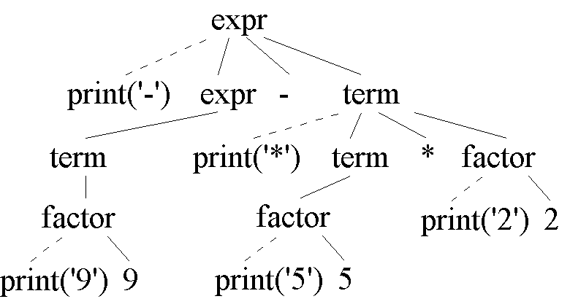
翻译模式设计练习
构造翻译模式，中缀→前缀 构造9-5*2的注释语法分析树
expr→ { print(‘+’); } expr + term
| { print(‘-’); } expr – term
| term
term→ { print(‘*’); } term * factor
| { print(‘/’); } term / factor
| factor
factor→ { print(num.value); } num
| ( expr )

Slide 45
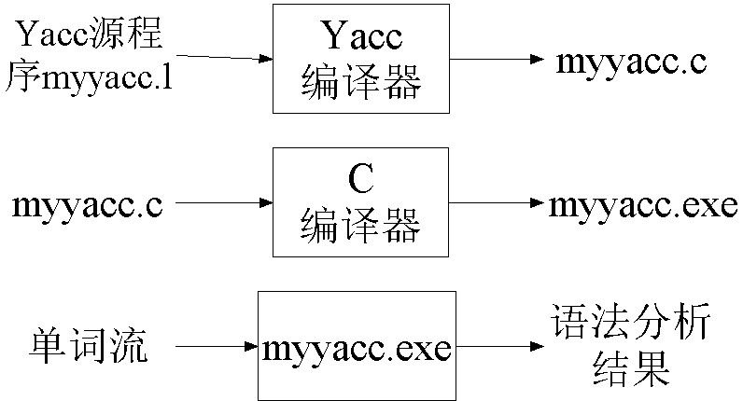
Yacc
语法分析器自动生成工具
语法分析器源程序
myyacc.y
语法分析器可执行程序

Slide 46
Yacc程序结构
定义段：
%{
C语言代码
%}
定义
%%
规则段：语法规则、翻译模式
%%
用户子程序段

Slide 47
例：简单表达式计算
%{
/****************************************************************************
expr.y
ParserWizard generated YACC file.
Date: 2005年8月22日
****************************************************************************/
#include <ctype.h>
#include <stdio.h>
%}
直接复制到语法分析程序中

Slide 48
例：简单表达式计算（续）
%include {
#ifndef YYSTYPE
#define YYSTYPE double
#endif
}
//%token NUMBER
%left '+' '-'
%left '*' '/'
%right UMINUS
%%
复制到头文件中
我们要翻译的结果是什么？表达式值！ 所以类型是double
YYSTYPE是翻译结果的类型
运算符优先级 前→后，低→高

Slide 49
例：简单表达式计算（续）
lines : lines expr '\n' { printf("%g\n", $2); }
| lines '\n'
|
;
expr : expr '+' expr { $$ = $1 + $3; }
| expr '-' expr { $$ = $1 - $3; }
| expr '*' expr { $$ = $1 * $3; }
| expr '/' expr { $$ = $1 / $3; }
| '(' expr ')' { $$ = $2; }
| '-' expr %prec UMINUS { $$ = -$2; }
| NUMBER
;
表达式的上下文无关文法/翻译模式

Slide 50
例：简单表达式计算（续）
NUMBER : '0' { $$ = 0.0; }
| '1' { $$ = 1.0; }
| '2' { $$ = 2.0; }
| '3' { $$ = 3.0; }
| '4' { $$ = 4.0; }
| '5' { $$ = 5.0; }
| '6' { $$ = 6.0; }
| '7' { $$ = 7.0; }
| '8' { $$ = 8.0; }
| '9' { $$ = 9.0; }
;
%%

Slide 51
例：简单表达式计算（续）
int yygettoken(void)
{
return getchar();
}
int main(void)
{
return yyparse();
}
还没有完整的词法分析器，简单地令每个字符是一个单词
调用语法分析（翻译）器

Slide 52
C++版本
%{
/****************************************************************************
expr.y
ParserWizard generated YACC file.
Date: 2016年10月18日
****************************************************************************/
#include <iostream>
#include <cctype>
using namespace std;
%}

Slide 53
C++版本（续）
%include {
#ifndef YYSTYPE
#define YYSTYPE double
#endif
}
// parser name
%name expr
// class definition
{
// place any extra class members here
virtual int yygettoken();
}

Slide 54
C++版本（续）
// constructor
{
// place any extra initialisation code here
}
// destructor
{
// place any extra cleanup code here
}
// place any declarations here
//%token NUMBER
%left '+' '-'
%left '*' '/'
%right UMINUS

Slide 55
C++版本（续）
lines : lines expr '\n' { cout << $2 << endl; }
| lines '\n'
|
;
expr : expr '+' expr { $$ = $1 + $3; }
| expr '-' expr { $$ = $1 - $3; }
| expr '*' expr { $$ = $1 * $3; }
| expr '/' expr { $$ = $1 / $3; }
| '(' expr ')' { $$ = $2; }
| '-' expr %prec UMINUS { $$ = -$2; }
| NUMBER
;

Slide 56
C++版本（续）
NUMBER : '0' { $$ = 0.0; }
| '1' { $$ = 1.0; }
| '2' { $$ = 2.0; }
| '3' { $$ = 3.0; }
| '4' { $$ = 4.0; }
| '5' { $$ = 5.0; }
| '6' { $$ = 6.0; }
| '7' { $$ = 7.0; }
| '8' { $$ = 8.0; }
| '9' { $$ = 9.0; }
;

Slide 57
C++版本（续）
int YYPARSERNAME::yygettoken()
{
// place your token retrieving code here
return getchar();
}
int main(void)
{
int n = 1;
expr parser;
if (parser.yycreate()) {
n = parser.yyparse();
}
return n;
}

Slide 58
2.4 语法分析
确定一个单词串是否可由一个文法生成——找到一个推导过程或证明任何推导过程都得不到此单词串
构造语法分析树
时间复杂度O(n³)➔O(n)
自顶向下分析方法，top-down 语法树构造——由根向叶 适合手工编写语法分析器
自底向上分析方法，bottom-up 语法树构造——由叶向根 适用更多文法，自动生成工具

Slide 59
2.4.1 自顶向下分析方法
从根节点（标记为开始符号）开始构造语法树，不断重复以下步骤
对标记为NT A的节点n 选择一个关于A的产生式 利用产生式右部构造n的孩子节点
选择下一个没有扩展（构造孩子节点）的节点，对它执行1

Slide 60
例：Pascal的类型
type → simple
| ↑ id
| array [ simple ] of type
simple → integer
| char
| num dotdot num
dotdot，”..”

Slide 61
语法分析树构造过程
输入：array [ num dotdot num ] of integer
(a)
(b)
type
type
array
[
simple
]
of
type

Slide 62
语法分析树构造过程
输入：array [ num dotdot num ] of integer
(c)
type
array
[
simple
]
of
type
num
dotdot
num

Slide 63
语法分析树构造过程（续）
(d)
type
array
[
simple
]
of
type
num
dotdot
num
simple

Slide 64
语法分析树构造过程（续）
(e)
type
array
[
simple
]
of
type
num
dotdot
num
simple
integer

Slide 65
平凡算法
初始状态，根节点标记为开始符号，输入指针指向第一个单词
对于NT节点
选择产生式（尝试、回溯）构造孩子节点
对孩子节点从左至右继续分析
对于T节点
与当前输入单词进行比较
若匹配，输入指针前移，处理下一个节点
不匹配，可能需要回溯或报告错误

Slide 66
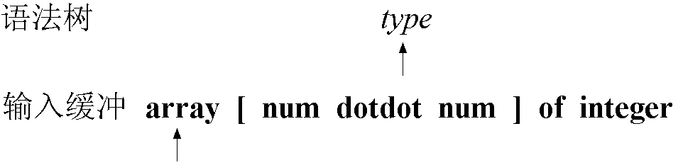
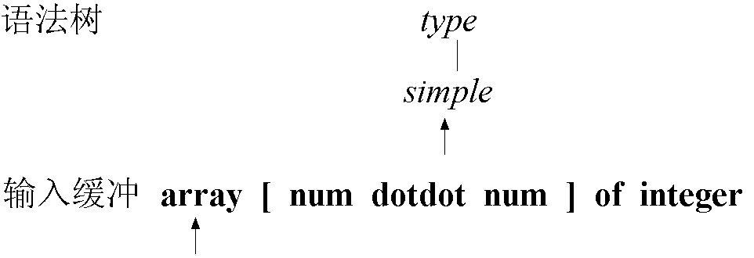
扫描输入分析过程
type → simple
| ↑ id
| array [ simple ] of type
simple → integer
| char
| num dotdot num

Slide 67
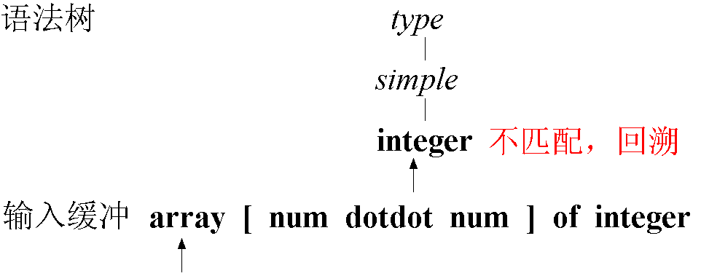
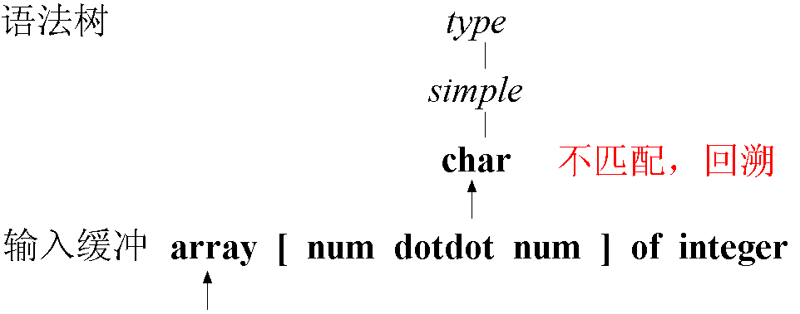
扫描输入分析过程（续）
type → simple
| ↑ id
| array [ simple ] of type
simple → integer
| char
| num dotdot num

Slide 68
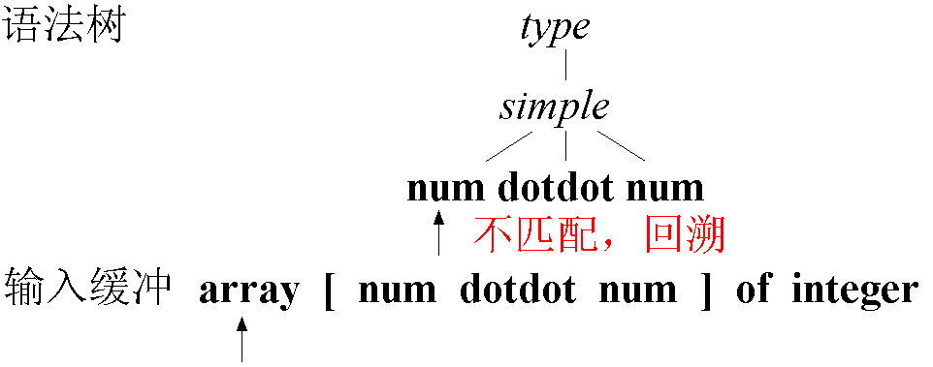
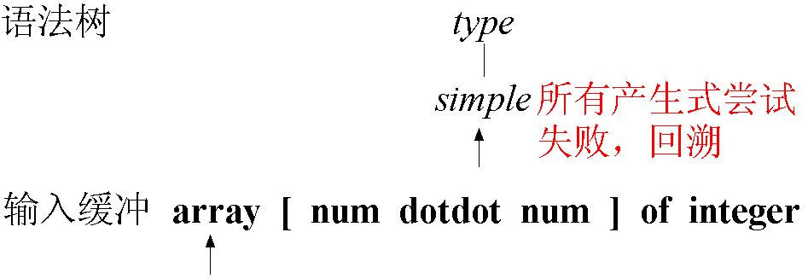
扫描输入分析过程（续）
type → simple
| ↑ id
| array [ simple ] of type
simple → integer
| char
| num dotdot num

Slide 69
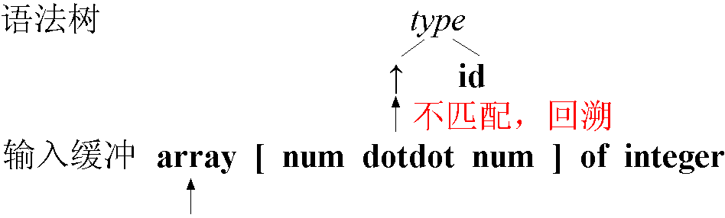
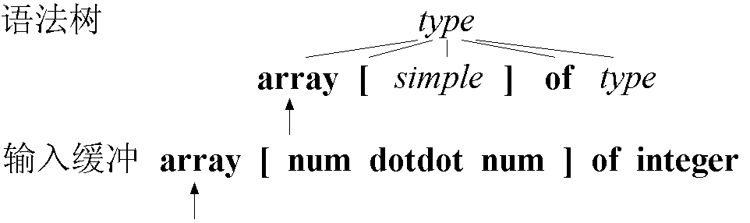
扫描输入分析过程（续）
type → simple
| ↑ id
| array [ simple ] of type
simple → integer
| char
| num dotdot num

Slide 70
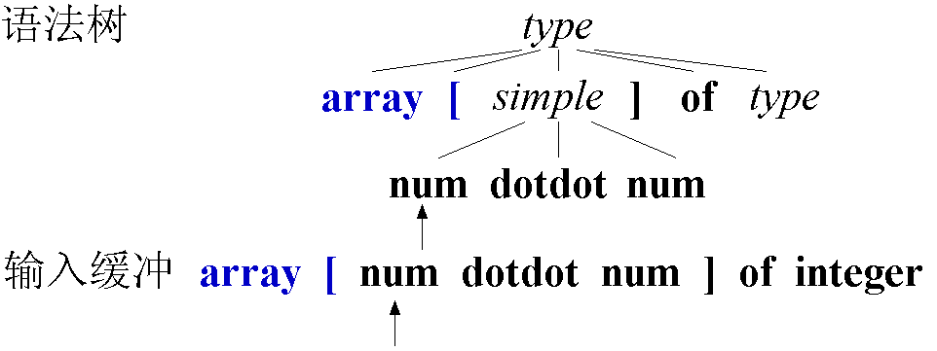
扫描输入分析过程（续）
人来做的话，为什么能直接选择第三个候选式？
只有它能推导出与输入匹配的单词串！
我们查看了几个输入单词？
只看了第一个——LL(1)语法分析！
根据候选式是否能推导出当前第一个输入单词来选择它

Slide 71
2.4.2 预测分析
递归下降分析 recursive-descent paring 递归函数⬅➔非终结符的分析
预测分析 predictive parsing 只需一个超前单词———产生式
唯一确定

Slide 72
预测分析程序
对终结符的处理——匹配输入，指针移动
procedure match ( t : token ) ;
begin
if lookahead = t then
lookahead : = nexttoken
else error
end ;

Slide 73
预测分析程序（续）
procedure type ;
begin
if lookahead is in { integer, char, num } then
simple
else if lookahead = ‘↑’ then begin
match (‘↑’) ; match( id )
end
else if lookahead = array then begin
match( array ); match(‘[’);
simple;
match(‘]’); match(of);
type
end
else error
end ;
超前单词
首单词集合
选择产生式
分析孩子节点
处理T
处理NT，递归
type → simple
| ↑ id
| array [ simple ] of type
simple → integer
| char
| num dotdot num

Slide 74
预测分析程序（续）
procedure simple ;
begin
if lookahead = integer then
match ( integer );
else if lookahead = char then
match ( char );
else if lookahead = num then begin
match (num); match (dotdot); match (num)
end
else error
end ;

Slide 75
2.4.4 设计预测分析器
唯一确定
一个超前单词———产生式⬅➔ 不同候选式推导出的单词串的第一个单词不同
A→α
FIRST(α)：α推导出的单词串的第一个单词的集合，可包含ε
FIRST(simple) = { integer, char, num } FIRST(↑id) = {↑} FIRST(array [ simple ] of type) = { array }
A→α，A→β，FIRST(α)和FIRST(β)不能相交

Slide 76
预测分析器算法
为每个NT A构造一个递归函数，完成如下工作：
产生式选择
对A→α，超前符号在FIRST(α)中→选择它
若有冲突→预测分析法不适用
A→ ε，且超前单词不在其他任何产生式右部的FIRST集中→选择它

Slide 77
预测分析器算法
产生式的使用——依次处理右部符号
对NT，调用对应递归函数
对T，与超前单词比较，若匹配读取下一单词，否则错误

Slide 78
结合翻译模式
简单方法
首先构造预测分析器
实现语义动作
将语义动作的程序片段复制到分析器代码中
位置？
语义动作位于语法符号X之后 将程序片段放在紧接在处理X的代码之后
位于产生式开始，复制到函数最前面

Slide 79
2.4.5 左递归
left recursion，导致递归下降程序无限循环
进入对应递归函数
void idlist()
{
…
if (lookahead == …) {
idlist();
…
}
}
语法树当前未处理NT为 idlist
选择左递归产生式→
第一个要→处理的NT与左部NT相同
递归函数调用自身
结合First函数
选择递归产生式 idlist→ idlist , id
输入缓冲剩余单词
id , id , …
↑
仍会选择左递归产生式 死循环！
输入缓冲区没有任何变化
期间未处理任何T

Slide 80
左递归的另一个问题
FIRST函数冲突，导致预测分析法失效
A→Aα | β
FIRST(A)=FIRST(Aα) ∪ FIRST(β) ➔ FIRST(Aα) 必然包含 FIRST(β) ➔ FIRST(Aα) 和 FIRST(β) 冲突，预测分析法失效

Slide 81
消除左递归
解决方法：改写为右递归文法
文法Α→Αα | β推导出的符号串长什么样？
βα…α
文法设计思想：先生成一个β，再连接若干α
换个思路：先生成若干α，最后连接最开始的β
A→ βR R→ αR | ε
例
expr → expr + term | term➔
expr → term rest rest → + term rest | ε
α
β

Slide 82
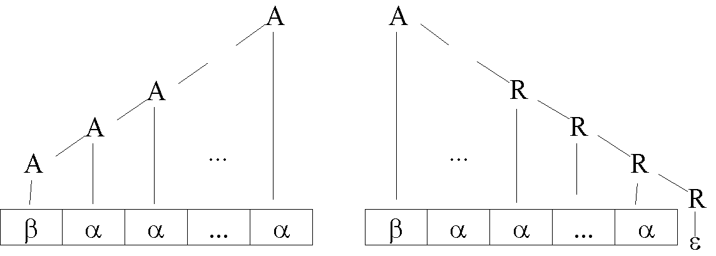
左递归 vs. 右递归语法树差异

Slide 83
2.5 构造表达式转换的编译器
原始语法：需改写
expr → expr + term {print(‘+’)}
expr → expr - term {print(‘-’)}
expr → term
term → 0 {print(‘0’)}
term → 1 {print(‘1’)}
…
term → 9 {print(‘9’)}

Slide 84
消除左递归、加入翻译模式
expr → term rest
rest → + term { print(‘+’) } rest |
- term { print(‘-’) } rest | ε
term → 0 {print(‘0’)}
term → 1 {print(‘1’)}
…
term → 9 {print(‘9’)}

Slide 85
9-5+2翻译为95-2+
expr
term
rest
-
{print(‘-’)}
9
{print(‘9’)}
term
rest
+
{print(‘+’)}
term rest
5
{print(‘5’)}
2
{print(‘2’)}
∈

Slide 86
2.5.3 非终结符实现代码
非终结符的分析函数——expr
void expr ()
{
term(); rest();
}
expr → term rest

Slide 87
非终结符的分析函数——rest
void rest ()
{
if (lookahead == ‘+’) {
match(‘+’); term(); putchar(‘+’); rest();
}
else if (lookahead == ‘-’) {
match(‘-’); term(); putchar(‘-’); rest();
}
}
rest → + term { print(‘+’) } rest |
- term { print(‘-’) } rest | ε

Slide 88
非终结符的分析函数——term
void term ()
{
if (isdigit(lookahead)) {
putchar(lookahead); match(lookahead);
}
else error();
}
term → 0 {print(‘0’)}
term → 1 {print(‘1’)}
…
term → 9 {print(‘9’)}

Slide 89
2.5.4 优化——消除rest尾递归
void rest ()
{
L: if (lookahead == ‘+’) {
match(‘+’); term(); putchar(‘+’); goto L;
}
else if (lookahead == ‘-’) {
match(‘-’); term(); putchar(‘-’); goto L;
}
}

Slide 90
优化——rest并入expr
void expr ()
{
term();
while (1)
if (lookahead == ‘+’) {
match(‘+’); term(); putchar(‘+’);
}
else if (lookahead == ‘-’) {
match(‘-’); term(); putchar(‘-’);
}
else break;
}

Slide 91
2.5.5 完整程序
#include <ctype.h>
int lookahead;
main()
{
lookahead = getchar();
expr();
putchar(‘\n’);
}
void match(int t)
{
if (lookahead == t)
lookahead = getchar();
else error();
}

Slide 92
2.6 词法分析
2.6.1 去除空白符和注释
2.6.2 常量：<num, 31>, <num, 28>, …
2.6.3 标识符与关键字识别
count = count + increment ➔ id = id + id
单词id不同实例count, increment的区分
<id, 符号表项指针>
关键字（keyword），保留字（reserved）
运算符，<, <=, <>，可以每个运算符作为一类单词

Slide 93
2.6.4 词法分析器接口
returns token to caller
uses getchar ( ) to read character
lexan ( )
lexical
analyzer
pushes back c using ungetc (c , stdin)
tokenval
Sets global variable to attribute value

Slide 94
2.6.5 词法分析器程序
#include <stdio.h>
#include <ctype.h>
#define NUM 256
int lineno = 1;
int tokenval = NONE;
int lexan()
{
int t;
while (1) {
t = getchar();
if (t == ‘ ’ || t == ‘\t’)
;

Slide 95
词法分析器程序（续）
else if (t == ‘\n’)
lineno++;
else if (isdigit(t)) {
tokenval = 0;
while (isdigit(t)) {
tokenval = tokenval * 10 + t – ‘0’;
t = getchar();
}
ungetc(t, stdin);
return NUM;
}
else { tokenval = NONE; return t; }
}
}

Slide 96
2.7 符号表
不同阶段保存（使用）单词的不同信息
2.7.1 接口
insert(s,t)：单词t的实例s（字符串）插入符号表，返回其索引
lookup(s)：返回字符串s对应表项的索引，若未找到，返回0
2.7.2 保留字可存入符号表
insert(“div”, div) insert(“mod”, mod)

Slide 97
2.7.3 一种实现方式
ARRAY symtable
lexptr token attributes
div
mod
id
id
0
1
2
3
4
d
i
v
EOS
m
o
d
EOS
c
o
u
n
t
EOS
i
EOS
ARRAY lexemes

Slide 98
带有符号表功能的词法分析器
int lexan()
{
char lexbuf[100];
char c;
while (1) {
从输入字符序列读取一个字符，保存到c;
if (c == ‘ ’ || c == ‘\t’) ;
else if (c == ‘\n’) lineno++;
else if (isdigit(c)) {
tokenval = c及后续数字组成的数值;
return NUM;
}

Slide 99
带有符号表功能的词法分析器
else if (isalpha(c)) {
将c及后续字母、数字放入lexbuf;
p = lookup(lexbuf);
if (p = 0)
p = insert(lexbuf, ID);
tokenval = p;
return 符号表项p的token值;
} else {
tokenval = NONE;
return 字符c对应的整数;
}
}
}

Slide 100
Lcc的符号表
字符串的管理
//string.c
static struct string {
char *str;
int len;
struct string *link;
} *buckets[1024];
char *stringn(const char *str, int len) {
int i;
unsigned int h;
const char *end;
struct string *p;
assert(str);
for (h = 0, i = len, end = str; i > 0; i--) // Hash
h = (h<<1) + scatter[*(unsigned char *)end++];
h &= NELEMS(buckets)-1;

Slide 101
字符串管理
for (p = buckets[h]; p; p = p->link) //搜索
if (len == p->len) {
const char *s1 = str;
char *s2 = p->str;
do {
if (s1 == end)
return p->str;
} while (*s1++ == *s2++);
}
{
static char *next, *strlimit; //创建
if (len + 1 >= strlimit - next) { //现有空间不够
int n = len + 4*1024;
next = allocate(n, PERM); //分配空间
strlimit = next + n;
}

Slide 102
字符串管理
p->len = len;
for (p->str = next; str < end; )
*next++ = *str++; //复制字符串
*next++ = 0;
p->link = buckets[h]; //放入Hash表
buckets[h] = p;
return p->str;
}
}

Slide 103
符号表
//sym.c
struct table {
int level;
Table previous;
struct entry {
struct symbol sym;
struct entry *link;
} *buckets[256];
Symbol all;
};

Slide 104
符号表
Symbol lookup(const char *name, Table tp) {
struct entry *p;
unsigned h = (unsigned long)name&(HASHSIZE-1);
assert(tp);
do
for (p = tp->buckets[h]; p; p = p->link)
if (name == p->sym.name)
return &p->sym;
while ((tp = tp->previous) != NULL);
return NULL;
}

Slide 105
符号表
Symbol install(const char *name, Table *tpp, int level, int arena) {
Table tp = *tpp;
struct entry *p;
unsigned h = (unsigned long)name&(HASHSIZE-1);
assert(level == 0 || level >= tp->level);
if (level > 0 && tp->level < level)
tp = *tpp = table(tp, level); //新作用域
NEW0(p, arena);
p->sym.name = (char *)name;
p->sym.scope = level;
p->sym.up = tp->all;
tp->all = &p->sym;
p->link = tp->buckets[h]; //放入Hash表
tp->buckets[h] = p;
return &p->sym;
}

Slide 106
2.8 代码生成
表达式代码生成 expr → expr₁ + term
expr对应的汇编码是什么样的？
计算expr₁的代码段
计算term的代码段
MOV EAX, expr₁
MOV EBX, term
ADD EAX, EBX
MOV expr, EAX
转化为语法制导定义：
expr → expr₁ + term {
expr.addr=newtemp;
expr.code =
expr₁.code || term.code ||
“MOV EAX, expr₁.addr MOV EBX, term.addr ADD EAX, EBX MOV expr.addr, EAX” }
语法符号的属性（code）——对应语法结构的汇编代码
上层语法结构（左部、父节点）的代码=下层语法结构（右部、孩子节点）的代码再拼接一些汇编指令而来
➔Yacc程序

Slide 107
表达式的代码生成（续）
stmt → id := expr
赋值语句的汇编码应该是什么样子？
计算expr的代码段
MOV EAX, expr
MOV id, EAX
stmt → id := expr
{stmt.code = expr.code ||
“MOV EAX, expr.addr
MOV id.addr, EAX”}

Slide 108
控制流的翻译
IF (expr) stmt
code for expr
jz out
code for stmt
out:
stmt → if (expr) stmt₁
{ out = newlabel; stmt.code = expr.code || ‘jz’ out || stmt₁.code || out }

Slide 109
控制流语句的翻译
WHILE (expr) stmt
L1:
code for expr
jz out
code for stmt
jmp L1
out
stmt → while (expr) stmt₁ { test = newlabel; out = newlabel; stmt.code := test || expr.code || ‘jz’ out || stmt₁.code || ‘jmp’ test || out }

Slide 110
2.8.7 翻译模式
stmt → if expr {out := newlabel; print(‘jz’, out);} then stmt₁ { print(out); }
stmt → while {test := newlabel; print(test);} expr {out := newlabel; print(‘jz’, out);} then stmt₁ { print(‘jmp’, test); print(out);}

Slide 111
stmt分析函数
void stmt()
{
int test, out;
if (lookahead == id) {
int left = lval, right;
match(id); match(‘:=’); right = expr();
print(‘MOV EAX, ’, right, ‘\n MOV ’, right, ‘,EAX’);
}
else if (lookahead == ‘if’) {
match(‘if’); expr();
out=newlabel; print(‘jz’, out);
match(‘then’); stmt(); print(out);
}
else error();
}

Slide 112
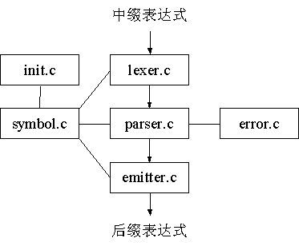
2.9 完整的编译器
结合前几节介绍的技术

Slide 113
完整的文法
start → list eof
list → expr ; list |ε
expr → term moreterms
moreterms → + term { print(‘+’) } moreterms | - term { print(‘-’) } moreterms |ε
term → factor morefactors
morefactors → * factor { print(‘*’) } morefactors | / factor { print(‘/’) } morefactors | div factor { print(‘DIV’) } morefactors | mod factor { print(‘MOD’) } morefactors |ε
factor → ( expr ) | id { print(id.lexeme) } | num { print(num.value) }

Slide 114
总结
本章概览了整个编译过程
介绍了上下文无关文法（CFG），展示了它与编译理论的关系
介绍了如何利用语法分析树，辅助分析和翻译
后续章节依次介绍编译各个阶段涉及的原理、技术
首先是词法分析：正规式、有限自动机

Slide 115

单选题
1分
C++编译器检查相容类型计算是否合规是在 阶段
A
词法分析
B
语法分析
C
语义分析
D
代码生成
提交

Slide 116
单选题
1分
编译器识别出标识符是在 阶段
A
词法分析
B
语法分析
C
语义分析
D
代码生成
提交

Slide 117
单选题
1分
C++编译器过滤注释是在 阶段。
A
词法分析
B
语法分析
C
代码生成
D
以上皆错
提交

Slide 118
单选题
1分
C++编译器检查数组下标越界是在 阶段。
A
词法分析
B
语法分析
C
代码生成
D
以上皆错
提交

Slide 119
单选题
1分
Intel的深度学习编译器nGraph支持TensorFlow、MXNet等深度学习框架，令用户可在Intel CPU、GPU等不同硬件平台上高效运行这些框架编写的程序，它的实现是一种__________方式。
A
单前端单后端
B
单前端多后端
C
多前端单后端
D
多前端多后端
提交

Slide 120
单选题
1分
LaTex工具将.tex文件转换为PDF文件，因此它也是一种广义的编译器。这种说法是__________。
A
正确的
B
错误的
提交

Slide 121
单选题
1分
浏览器渲染过程相当于编译器的__________阶段。
A
分析
B
综合
C
前端
D
后端
提交

Slide 122
单选题
1分
符号表是在__________阶段创建的。
A
词法分析
B
语法分析
C
语义分析
D
代码生成
提交

Slide 123
单选题
1分
ε是一个__________。
A
符号
B
符号串
C
符号串集合
D
以上皆错
提交

Slide 124
单选题
1分
以下关于CFG的四元式(V_{T}, V_{N}, S, P)，说法正确的是__________。
A
S∈V_{T}
B
S∈V_{N}
C
S∈P
D
以上皆错
提交

Slide 125
单选题
1分
关于一个文法G具有二义性的判定，下面错误的是__________。
A
对一个单词串，有两棵语法树
B
对一个单词串，有两个推导
C
对一个单词串，有两个最左推导
D
对一个单词串，有两个最右推导
提交

Slide 126
单选题
1分
关于语法制导定义中的综合属性，下面说法正确的是__________。
A
父节点属性值依赖孩子节点属性值
B
孩子节点属性值依赖父节点属性值
C
孩子节点属性值依赖兄弟节点属性值
D
以上皆错
提交

